Slide 1
Studijní obory Speciální edukace bezpečnostních složek Aplikovaná sportovní edukace bezpečnostních složek

Slide 2
Studijní obory
3-letý bakalářský studijní obor
Speciální edukace bezpečnostních složek
Prezenční studium
Kombinované studium
2-letý navazující magisterský studijní obor
Aplikovaná sportovní edukace bezpečnostních složek
Kombinované studium

Slide 3
Studijní obory
Studijní obory jsou jedinečné
Nelze podobný obor vystudovat na jiné vysoké škole
Studijní obory zahrnují:
Studium teorie z různých oblastí společenských věd, biomedicínských věd, bezpečnosti a práva, tělesné výchovy a sportu
Nabytí praktických dovedností z různých
úpolových sportů a sebeobrany

Slide 4
Statistika 2017/ 2018
 | Počet přihlášek | Počet přijatých celkem | Počet zapsaných
SEBS prezenční | 242 | 31 | 24
SEBS kombinovaná | 97 | 26 | 22
ASEBS kombinovaná | 36 | 25 | 24

Slide 5
Garanční pracoviště
Na výuce oborů SEBS a ASEBS se podílí celá Fakulta sportovních studií MU
2002: Katedra sportovní edukace
2003: Katedra sportovní edukace, odd. úpolů
2007: Katedra gymnastiky a úpolů, odd. úpolů
Garant oborů SEBS a ASEBS
doc. PhDr. Zdenko Reguli, Ph.D.

Slide 6
Bakalářský studijní obor Speciální edukace bezpečnostních složek

Slide 7
Speciální edukace bezpečnostních složek (SEBS)
Délka studia: 3 roky
Forma studia: prezenční i kombinovaná
Garant oboru: doc. PhDr. Zdenko Reguli, Ph.D.

Slide 8
Přijímací zkouška - SEBS
50 % Praktická přijímací zkouška
Jacikův celostní motorický test
atletika (běh 800 m, běh 60 m)
plavání 100 metrů
max. 40 bodů
50 % Oborový test
percentil *0,4 = max. 40 bodů

Slide 9
Možná uplatnění absolventů SEBS
v civilních bezpečnostních službách (CBS),
justiční stráži, nápravně výchovných zařízeních,
ochraně letišť a železnic,
učitelé sebeobrany a bojových umění,
u Policie ČR, městské policie a ve speciálních ozbrojených jednotkách.

Slide 10
Výstupy z učení oboru SEBS
Dokáže předvést praktické dovednosti v jednotlivých sportech, je schopen odpozorovat a zopakovat nové sportovní dovednosti
Přirozeně (bez přemýšlení) aplikuje praktické dovednosti v modelových sebeobranných situacích, spojuje dílčí pohyby, mění strukturu pohybu tak, aby vyřešil daný pohybový problém
Má základní znalosti z teoretických disciplín Tělesné výchovy a sportu a také ze základů bezpečnosti a práva, dokáže reprodukovat a vysvětlit jednotlivé pojmy a vztahy mezi nimi.

Slide 11
Výstupy z učení oboru SEBS
Akceptuje morální východiska sebeobrany, respektuje platné právní normy, jednoznačně rozlišuje mezi společenskými a osobními potřebami.
Ovládá základní poznatky metodologie kinantropologického výzkumu, aplikuje je ve výzkumném projektu, analyzuje získaná data a dokáže je shrnout a vyvodit všeobecné závěry

Slide 12
Modulární uspořádání předmětů
Teoretický základ
Metodologie bakalářské práce, Bakalářská práce, Úvodní praxe průběžná, Informatika, Základy filozofie, Základy psychologie, Základy pedagogiky, Základy sociologie, Obecná didaktika, První pomoc, Anatomie, Morfologie pohybového systému, Fyziologie, Základy ekonomie, managementu a marketingu, Odborná praxe
Aplikovaný základ
Lyžování, Turistika a sporty v přírodě, Plavání, Atletika, Sportovní gymnastika, Pádová technika, Průpravné úpoly, Dějiny sportu
Oborové předměty
Dějiny úpolových sportů, Antropomotorika, Biomechanika, Teorie sportovního tréninku, Psychologie sportu, Sociologie sportu, Filozofie sportu, Klasická a sportovní masáž, Regenerace ve sportu, Odborná terminologie, Karate, Džúdó, Box, Zápas, Aikidó, Bojová umění, Veřejné právo, Soukromé právo, Horolezectví, Teorie a didaktika úpolů SEBS, Sebeobrana.

Slide 13
Státní závěrečná zkouška SEBS
Společenskovědní aspekty tělesné výchovy a sportu
Fyziologie a medicína zátěže
Sportovní osobnost, sebeobrana a teorie úpolů
Základy bezpečnosti a práva
Obhajoba bakalářské práce

Slide 14
Navazující magisterský studijní obor Aplikovaná sportovní edukace bezpečnostních složek

Slide 15
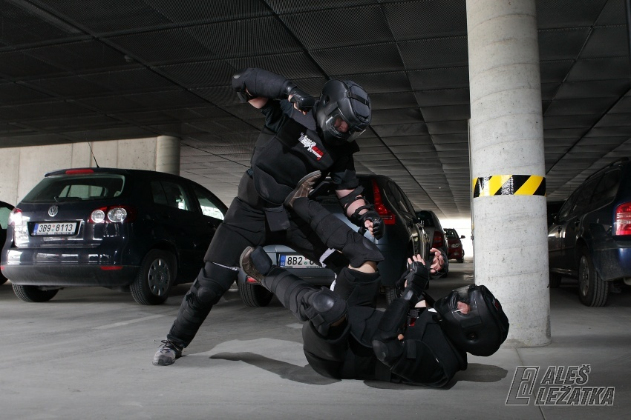
ASEBS
Délka studia: 2 roky
Forma studia: kombinovaná
Garant oboru: doc. PhDr. Zdenko Reguli, Ph.D.

Slide 16
Přijímací zkouška - ASEBS
30 % Praktická přijímací zkouška z TV
Jacikův celostní motorický test
70 % Oborový test ASEBS
vychází ze státních závěrečných zkoušek bakalářského studia

Slide 17
Možná uplatnění absolventů ASEBS
v civilních bezpečnostních službách (CBS),
justiční stráži, nápravně výchovných zařízeních,
ochraně letišť a železnic,
učitelé sebeobrany a bojových umění,
u Policie ČR, městské policie a ve speciálních ozbrojených jednotkách.

Slide 18
Výstupy z učení oboru ASEBS
Zná teorii sportovních činností v bezpečnostních složkách, dovede předvést a vysvětlit jednotlivé sportovní dovednosti, dokáže vytvořit tréninkový (cvičební) plán a vést podle něj výuku.
Má všechny znalosti z pedagogických, psychologických a dalších příbuzných disciplín (doplněné specifickou částí pro vzdělávání dospělých) k získání učitelské kompetence
Přirozeně (bez přemýšlení) aplikuje praktické dovednosti v modelových sebeobranných situacích, spojuje dílčí pohyby, mění strukturu pohybu tak, aby vyřešil daný pohybový problém

Slide 19
Výstupy z učení oboru ASEBS
Akceptuje morální východiska sebeobrany, respektuje platné právní normy, jednoznačně rozlišuje mezi společenskými a osobními potřebami.
Ovládá poznatky metodologie kinantropologického výzkumu, aplikuje je ve výzkumném projektu, analyzuje získaná data a dokáže je shrnout a vyvodit všeobecné závěry
Zná teoretický základ bezpečnosti a práva, dokáže vybrat podstatné poznatky a aplikovat je v prostředí edukace bezpečnostních složek.

Slide 20
Modulární uspořádání předmětů
Teoretický základ
Metodologie magisterské práce, Magisterská práce, Úvod do pedagogické praxe, Androdidaktika, Sociální psychologie a komunikace, Speciální pedagogika
Aplikovaný základ
Teorie a didaktika plavání, Teorie a didaktika horolezectví, Teorie a didaktika aikidó, Teorie a didaktika džúdó, Teorie a didaktika boxu, Teorie a didaktika karate, Teorie a didaktika zápasu, Kriminologie, Biomechanika ASEBS, Fyziologie ASEBS
Oborové předměty
Osobní sebeobrana, Teorie sebeobrany, Modelové situace v sebeobraně, Didaktika sebeobrany, Taktika profesní sebeobrany, Technické prostředky v sebeobraně, Základy střelecké přípravy

Slide 21
Státní závěrečná zkouška ASEBS
Pedagogické a psychologické aspekty sportovní edukace bezpečnostních složek
Teorie a didaktika aplikované sportovní edukace bezpečnostních složek
Obhajoba magisterské práce

Slide 22
Inovace studijních oborů SEBS a ASEBS v projektu OPVK
Inovování nebo vytvoření 22 předmětů
Vytvoření elektronických studijních opor, umožňujících studium kdykoli a kdekoli
Nákup moderních didaktických pomůcek
Evaluace a ověření inovací
Portál projektu:
http://www.fsps.muni.cz/inovace-SEBS-ASEBS/

Slide 23
Prostor pro vaše dotazy

